Slide 1
BÀI 28
KỸ THUẬT TRỒNG CÂY CẢNH TRONG CHẬU

Slide 2
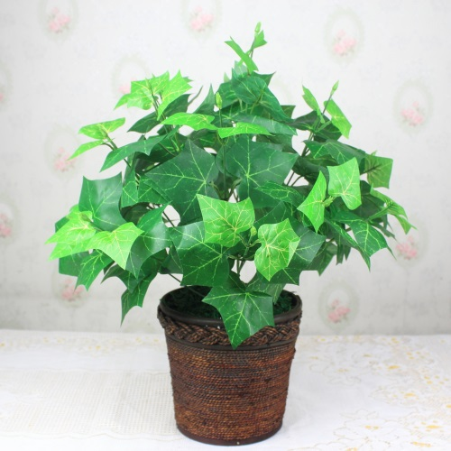
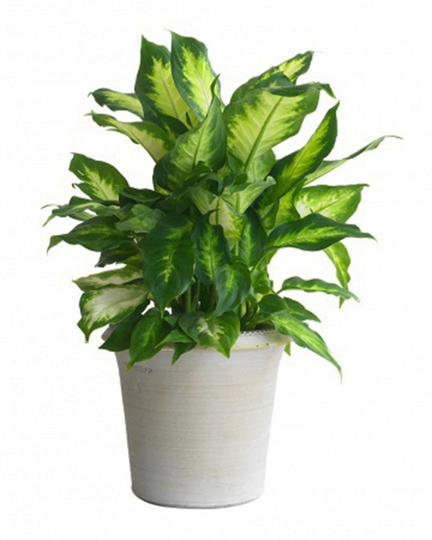
Cây thường xuân
Cây vạn niên

Slide 3
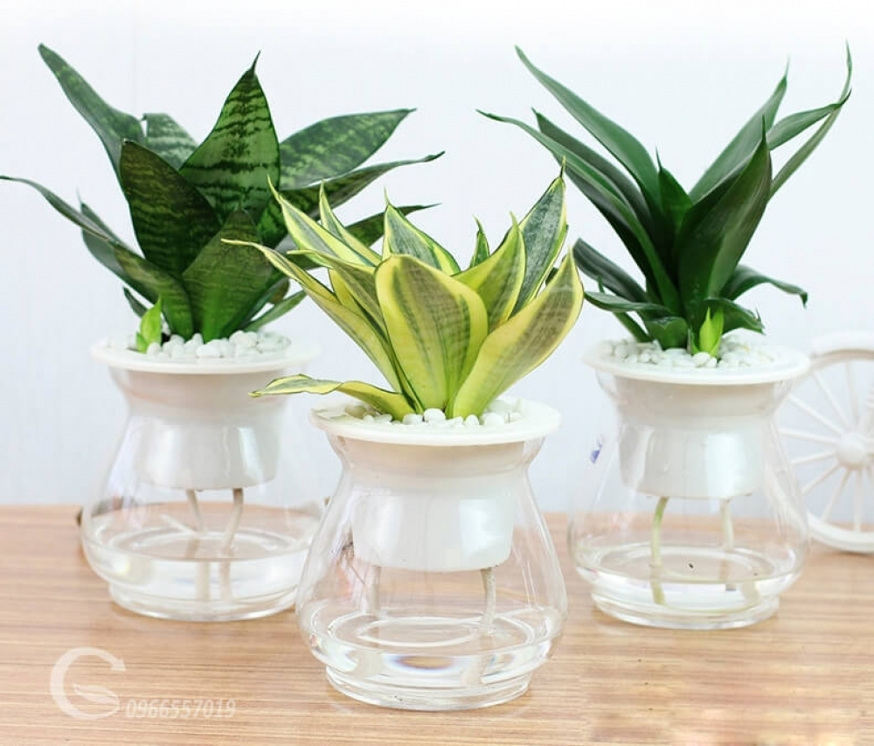
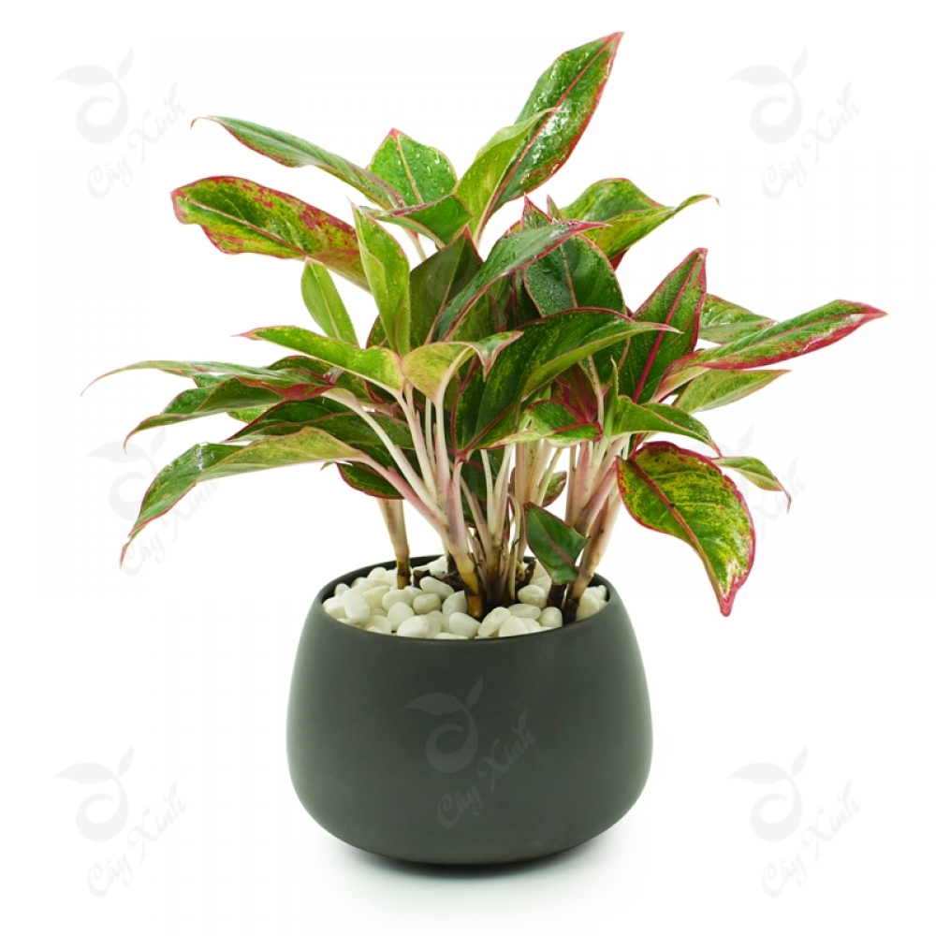
Cây lưỡi hổ
Cây phú quý

Slide 4
Nguyên nhân vì sao cây cảnh trong chậu lại dễ bị chết hơn cây cảnh trồng ngoài đất nếu không được chăm sóc kỹ lưỡng???

Slide 5
Không gian chậu rất hạn chế: nhỏ hẹp, đất ít và nông => nắng hay bị khô, mưa hay bị úng
Khi nắng thì nhiệt độ chậu tăng nhanh cộng với nền xi măng, gạch ở sân vườn => nhiệt độ không khí tăng => tiểu khí hậu thay đổi bất lợi cho sự sinh trưởng phát triển của trong chậu.
Đất trong chậu lại ít được xới sáo, nhất là những chậu bé và chậu nông, làm cho đất bí chặt, rẽ cây kém phát triển.

Slide 6
1. Chuẩn bị đất cho vào chậu:
I. KỸ THUẬT TRỒNG:

Slide 7
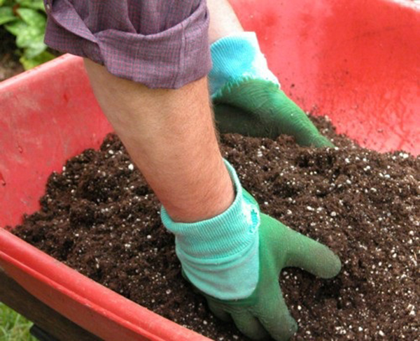
1. Chuẩn bị đất cho vào chậu:
- Trộn: 7 phần đất + 2 phần phân (ủ hoai) + 1 phần tro trấu và 1% phân NPK (nhiều lân và kali, ít đạm), thêm ít vôi.

Slide 8
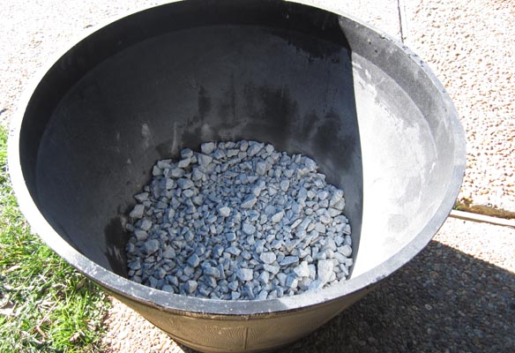
- Lót đáy chậu 2 – 3 lớp đá vụn hoặc sỏi để dễ thoát nước.

Slide 9
2. Chuẩn bị chậu để trồng:
I. KỸ THUẬT TRỒNG:
- Chọn chậu phù hợp với cây, ý tưởng, thẩm mỹ.
- Có nhiều loại chậu: chậu sâu, nông, hình tròn, hình chữ nhật, ô van,…

Slide 10
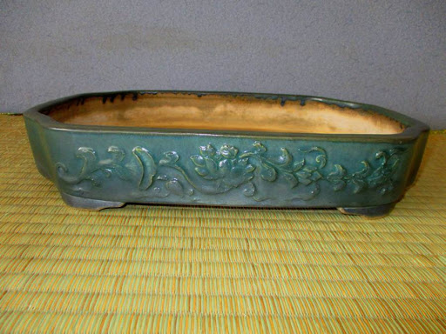
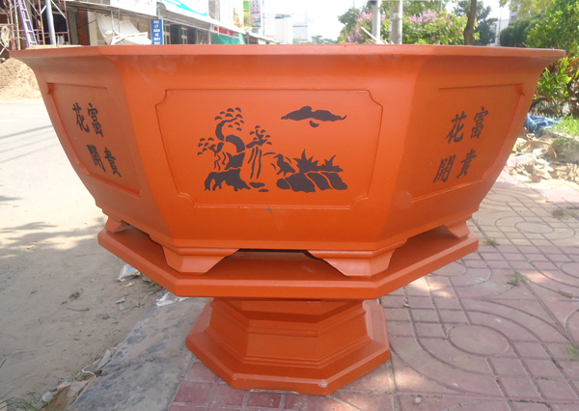
Chậu trồng bonsai

Slide 11
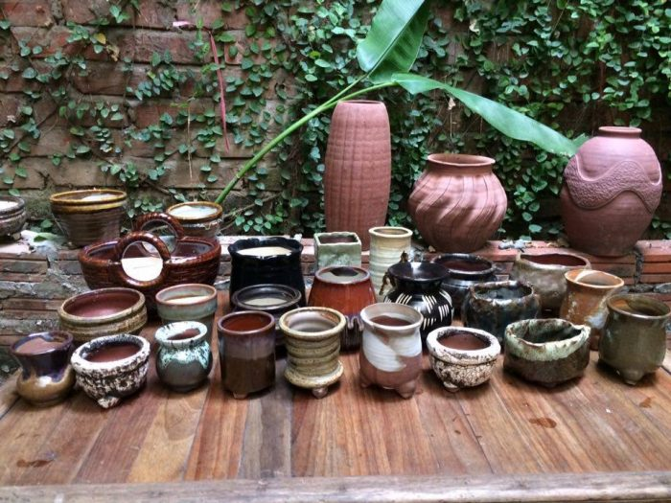
Chậu để bàn

Slide 12
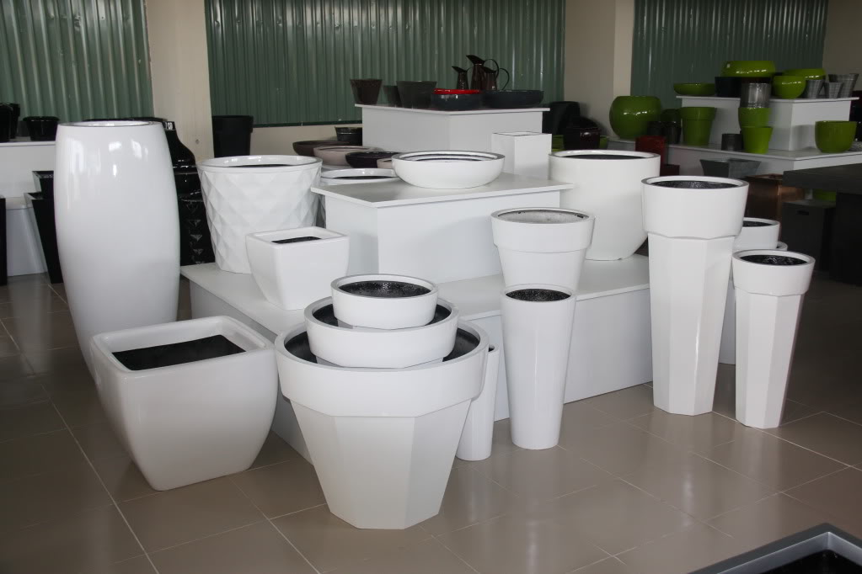
Chậu nội thất

Slide 13
3. Trồng cây vào chậu:
I. KỸ THUẬT TRỒNG:
- Sau khi trồng: đặt chậu cây nơi râm mát, thoáng khí, không có ánh sáng trực xạ trong 1 – 2 tuần.
- Tưới nước: 2 lần/ngày, phun nhẹ lên đất và cây.

Slide 14
1. Tưới nước cho cây cảnh:
II. CHĂM SÓC CÂY CẢNH TRONG CHẬU:
- Căn cứ vào kích thước của chậu: chậu càng nhỏ tưới càng nhiều lần (để giữ ẩm cho cây)
- Tưới 2 lần/ngày vào sáng sớm và chiều mát. Tưới đều lên toàn bộ thân cây, sau đó mới tưới vào đất.

Slide 15
2. Bón phân cho cây cảnh:
II. CHĂM SÓC CÂY CẢNH TRONG CHẬU:
Phân NPK (tỷ lệ 1:3:1) kèm phân vi lượng.

Slide 16
Cách nhận dạng một số loại phân
1. Phân đạm ure (N):
Cung cấp chất đạm (N)
Vai trò: giúp cành, lá phát triển, đẩy mạnh quá trình quang hợp.
Dạng hạt, màu trắng

Slide 17
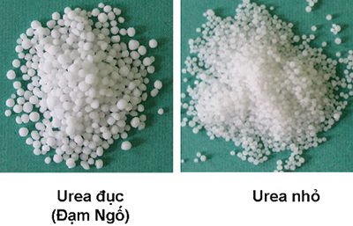
1. Phân đạm ure (N):

Slide 18
Cách nhận dạng một số loại phân
2. Phân lân (P):
Cung cấp photpho (P)
Vai trò: giúp cho bộ rễ phát triển
Dạng bột mịn hoặc viên, màu xám (giống xi – măng)

Slide 19
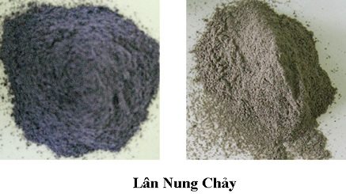
2. Phân lân:

Slide 20
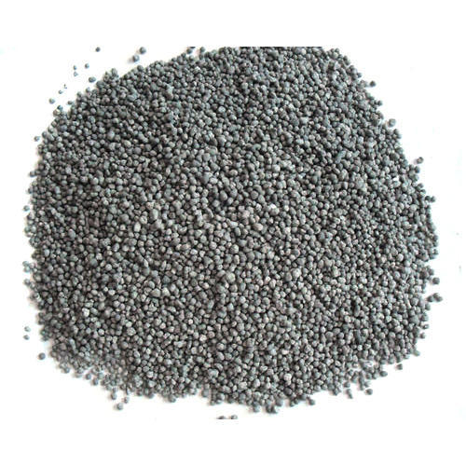
2. Phân lân:
Phân lân dạng viên

Slide 21
Cách nhận dạng một số loại phân
3. Phân kali (K):
Cung cấp kali (K)
Vai trò: thúc đẩy quá trình quang hợp và vận chuyển các chất dinh dưỡng
Dạng bột mịn hoặc viên, màu đỏ (màu muối ớt)

Slide 22
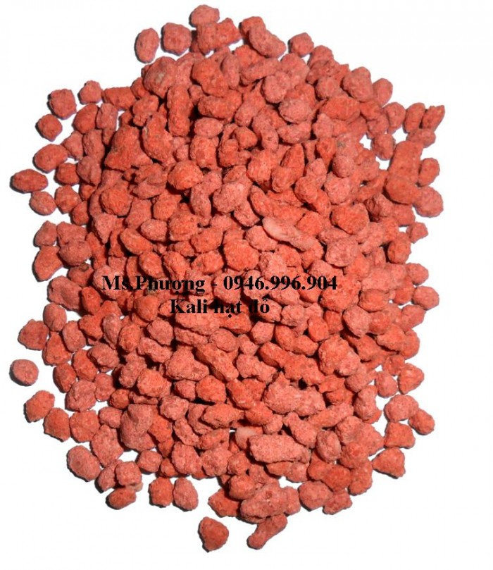
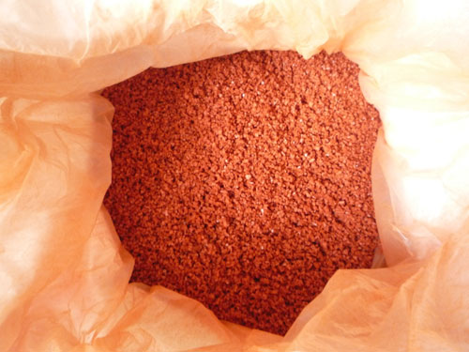
3. Phân kali:

Slide 23
Cách nhận dạng một số loại phân
4. Phân hỗn hợp NPK:
Cung cấp N, P,K
Vai trò: cung cấp đủ 3 thành phần đạm, lân, kali.
Dạng viên có màu hỗn hợp trắng, xám, đỏ hoặc màu khác

Slide 24
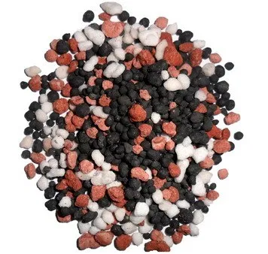
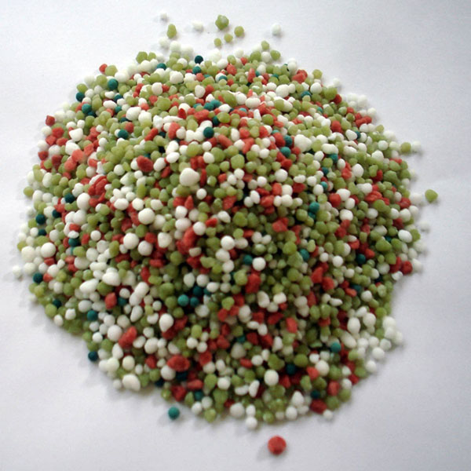
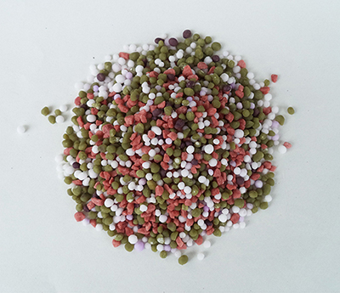
4. Phân hỗn hợp NPK:

Slide 25
Cách nhận dạng một số loại phân
5. Phân hữu cơ vi sinh:
Cung cấp vi sinh vật có ích cho đất như vi sinh vật cố định đạm, VSV chuyển hóa lân,…
Vai trò: cải tạo đất
Dạng mùn đất màu đen hoặc nâu đen

Slide 26
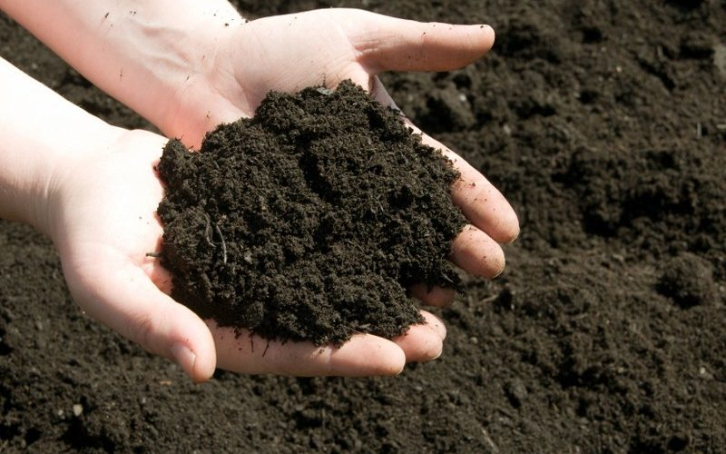
5. Phân hữu cơ vi sinh:

Slide 27
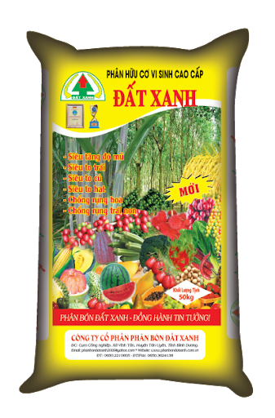
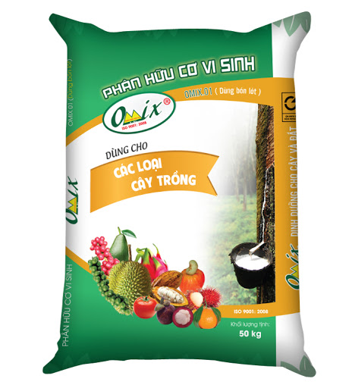
5. Phân hữu cơ vi sinh:

Slide 28
3. Thay chậu và đất cho cây cảnh:
II. CHĂM SÓC CÂY CẢNH TRONG CHẬU:
- Thực chất đây là trồng lại cây cảnh.
- Sau 1 – 2 năm, nếu cần thiết mới thay đất, thay chậu.

Slide 29
4. Phòng, trừ sâu, bệnh:
II. CHĂM SÓC CÂY CẢNH TRONG CHẬU:
Dùng tay, các chế phẩm sinh học diệt trừ sâu, bệnh không ảnh hưởng tới con người.

Slide 30
MỘT SỐ CHẾ PHẨM SINH HỌC DIỆT SÂU, BỆNH HẠI

Slide 31
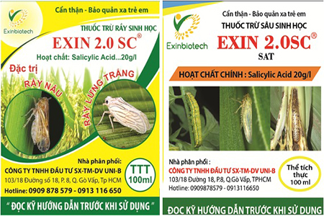
MỘT SỐ CHẾ PHẨM SINH HỌC DIỆT SÂU, BỆNH HẠI

